Slide 1
学习任务二 ：海珠桥灯饰工程的设计与调试
任务描述
学生在Proteus仿真软件上自主完成海珠桥硬件设计，并且在Keil uVision3上编写丰富多彩的灯饰效果程序，最后在开发板上观看海珠桥灯饰效果。
任务目标
1.能自主设计并用Proteus软件绘制海珠桥灯饰工程效果图。
2.根据任务分析，正确绘制程序流程图。
3.能用Keil uVision软件，编写及调试程序。
4.能充分发挥想象力，设计丰富多彩的海珠桥循环灯饰码。
5.会按照原理图，正确完成单片机开发板各电子元件的接线，观看海珠桥灯饰效果。
建议课时： 8课时

Slide 2
任务分析 单片机有4个I/O口，每个口都有8位，一共有32位，可以接32个LED。为了实现更好的灯饰效果，本任务采取每位并联2个LED，共有64个LED。同样利用各引脚输出电位的变化，控制LED的亮灭，输出电位为高电平，LED灭，输出电位为低电平，LED亮。编写不同的循环码，可以实现不同的循环灯饰效果，并且利用亮灭的时间间隔，控制LED的循环速度，让海珠桥成为珠江边一颗璀璨的明珠。
任务实施
一、电路硬件设计
1. 硬件设计思路
为了设计更丰富的海珠桥灯饰效果，可以在单片机的每个输出口并联2个或者更多的LED。海珠桥灯饰可分为桥拱，桥身。读者可以根据兴趣爱好，设计不同的灯饰图案。

Slide 3
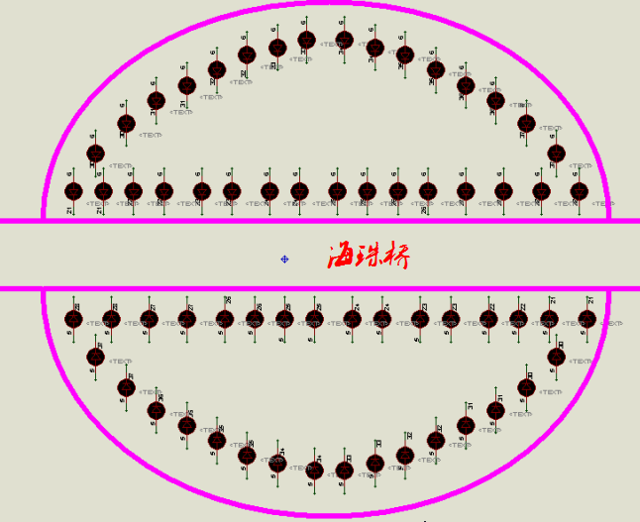
4.硬件电路原理图
因灯饰工程较大，最小系统省略

Slide 4
二、软件设计与调试
1.软件设计思路
单片机的4个I/O口控制了64个彩灯，可设计程序，让这64个彩灯依次点亮，形成64位的跑马灯。因此，我们的程序设计就要让P0口接的灯依次点亮，接着P1口接的灯依次点亮，接着P2口接的灯依次点亮，接着P3口接的灯依次点亮，依次类推，周而复始。

Slide 5
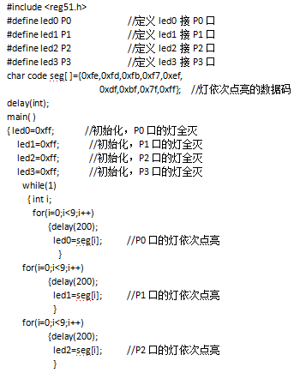
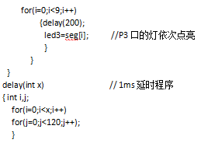
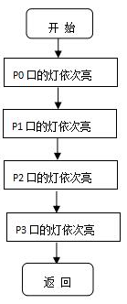
2.程序流程图
3.编写程序

Slide 6
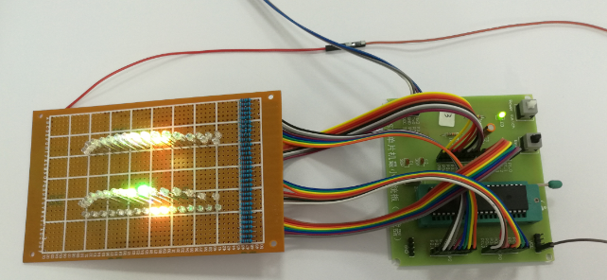
4.在开发板上实现效果
把程序下载至单片机，单片机的P0口、P1口、P2口与P3口分别于流水灯相连，连线无误后，通电后，看见海珠桥的灯饰依次点亮，实现了任务的要求。
思考题
能否自主设计其他灯饰，如金字塔，再编程丰富多彩的循环码，让金字塔披上一件五彩斑斓的华丽衣裳？

Slide 7
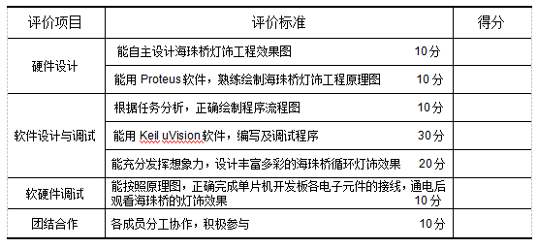
任务评估

Slide 8
感谢您的耐心观看

